Slide 1



Název školy: ZŠ Štětí, Ostrovní 300
Autor: Sandra Tichá
Název materiálu:
VY_32_INOVACE_ VO.7.B.05_mezilidska_komunikace_I.
Datum: 07.11.2011
Ročník: sedmý
Vzdělávací oblast: Člověk a společnost
Vzdělávací obor: Výchova k občanství
Název: Mezilidská komunikace I.
Číslo operačního programu: CZ.1.07/1.4.00/21.1693
Název projektu: PRIMA ŠKOLA
MEZILIDSKÁ KOMUNIKACE I.
Anotace: Aktivita je určena pro sedmý ročník ZŠ a slouží jako úvod do problematiky mezilidské komunikace.

Slide 2
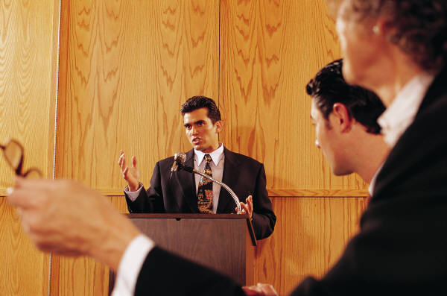
Lekce slušného chování
ČAU LIDI, SEM PŘIŠEL, ABYCH PŘEDNESL NÁVRH NA PRODEJ TÝ TOVÁRNY.
DOBRÝ DEN, KOLEGO.

Slide 3
Lekce slušného chování
NÁVRHY NA OSLOVENÍ

Slide 4
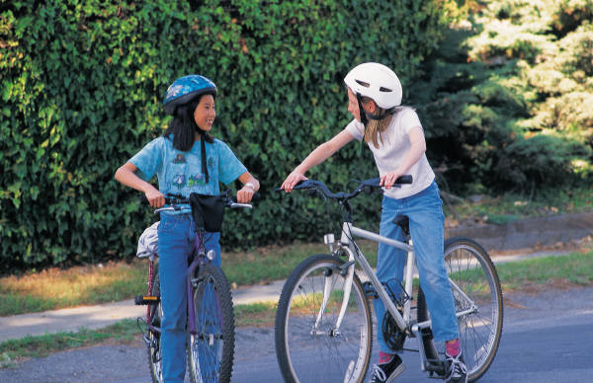
Lekce slušného chování
Pokud potřebuji někoho oslovit, použiji vykání nebo tykání?
Tyto pojmy vysvětli.

Slide 5
Poučení:
„Tykání vyjadřuje přátelské a příbuzenské vztahy. Dospělí obyčejně tykají dětem. Když děti dosáhnou věku 18 let, začíná jim jejich okolí vykat.“
„Vykání vzniklo ve starém Římě. V našich zemích se začalo používat v 15. století.“
„Používání vykání nebo tykání záleží na tom, jaký vztah k dané osobě máme.
Vždy však musíme být zdvořilí.“
Dříve děti svým rodičům vykaly a není to tak dávno.
„V 18. století se začalo používat tzv. onikání- oslovování ve 3. osobě ,
např. „Jim to ale sluší slečinko, mají nové šaty?“

Slide 6
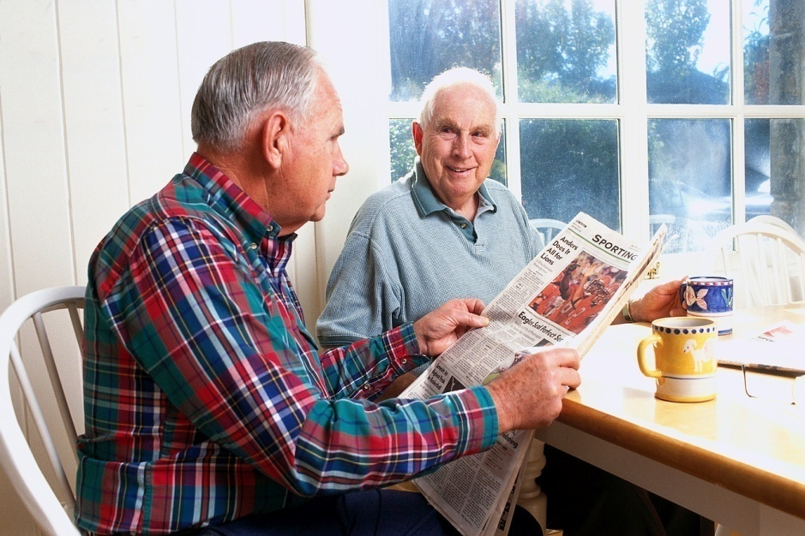
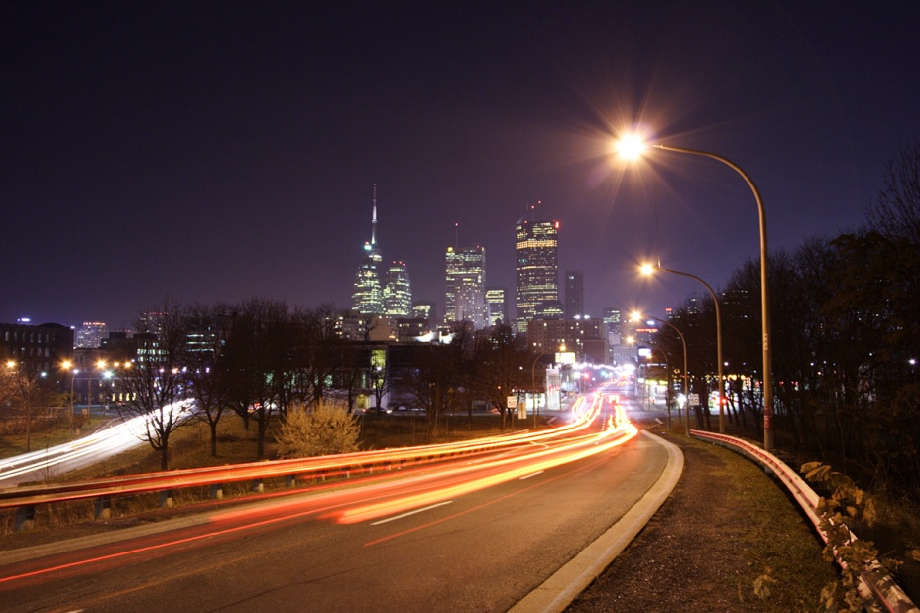
Tato lekce slušného chování byla příkladem mezilidské komunikace.
CO JE TO KOMUNIKACE?

Slide 7
Použité zdroje
Klipart [ on-line] 2011 [cit. 2011-11-06]. Dostupné na www:
http://office.microsoft.com/cs-cz/images/pozadi-CM079001903.aspx#ai:MP900439159|
http://office.microsoft.com/cs-cz/images/results.aspx?qu=komunikace&ex=1#ai:MP900284912|
http://office.microsoft.com/cs-cz/images/results.aspx?ex=2&qu=pozdrav#ai:MC900378745|mt:0|
http://office.microsoft.com/cs-cz/images/results.aspx?qu=p%C5%99%C3%A1tel%C3%A9&ex=1#ai:MP900262230|
http://office.microsoft.com/cs-cz/images/results.aspx?qu=u+stolu&ex=1#ai:MP900401017|
http://office.microsoft.com/cs-cz/images/results.aspx?qu=cesta&ex=1#ai:MP900434089|
Kolektiv autorů. Základy slušného chování pro děti. 1. vyd. Praha : Svojtka & Co, 2011. s. 20. ISBN 978-80-256-0198-1

Slide 8
Shrnutí
Anotace Aktivita je určena pro sedmý ročník ZŠ a slouží jako úvod
do problematiky mezilidské komunikace.
Autor Mgr. Sandra Tichá
Jazyk Čeština
Očekávaný výstup Žáci znají ze základů slušného chování, jakým způsobem hovoříme s různými lidmi. Žáci chápou význam komunikace.
Klíčová slova oslovení, slušné chování, komunikace
Druh učebního materiálu prezentace
Druh interaktivity aktivita, výklad
Cílová skupina žák
Stupeň a typ vzdělávání základní vzdělávání – druhý stupeň
Typická věková skupina 12 – 13 let
Celková velikost 1558 kB

Slide 9
Metodická poznámka
Prezentaci je možné použít jako velmi krátký úvod do tématu „Mezilidská komunikace“.
Snímek 2 – Ukázka situace- Diskuze o tom, co je na snímku špatně z hlediska slušného chování.
Snímek 3 – Žáci chodí psát návrhy, jak by bylo možné situaci napravit, jak se chovat správně/slušně.
Snímek 4 – Vysvětlení pojmů- používáme v běžných situacích tykání i vykání. Diskuze, co chápeme pod pojmy „vykat“ a „tykat“. Je možné přehrát scénky, žáci sehrají situace, kdy si tykají a kdy vykají, ostatní mohou hádat.
Snímek 5 – Poučení, zajímavosti týkající se daných pojmů- výkladová část.
Snímek 6 – Diskuze- Co je to komunikace? Jak můžeme chápat tento pojem.

